Slide 1
স্বাগতম

Slide 2
শিক্ষক পরিচিতি
খান আসাদুজ্জামান
সহকারি শিক্ষক (ব্যবসায় শিক্ষা)
নলধা মাধ্যমিক বিদ্যালয়,
ভূ
ফকিরহাট,বাগেরহাট।
মোবাইলঃ ০১৭৪০৬১১১৯৮ .

Slide 3
এ পাঠ শেষে শিক্ষার্থীরাঃ-
১।অর্থের সময়মুল্য কি বলতে পারবে।
২।অর্থের সময়মুল্যের গুরুত্ব বর্ণনা করতে পারবে।
৩।অর্থের সময়মুল্যের সুত্রগুলো বলতে করতে পারবে
৪।অর্থের বর্তমান ও ভবিষ্যৎ মুল্য বের করতে পারবে

Slide 4
ফিন্যান্স ও ব্যাংকিং
নবম শ্রেণি
সময়ঃ ৫০ মিনিট

Slide 5
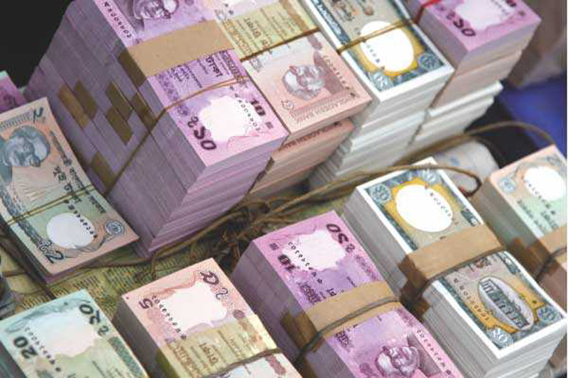
টাকা
অর্থ

Slide 6
ঘড়ি
সময়

Slide 7
অর্থের সময়মুল্যের ধারণা,গুরুত্ব ও সুত্র
অধ্যায়ঃ ০৩
(অর্থের সময়মুল্য)

Slide 8
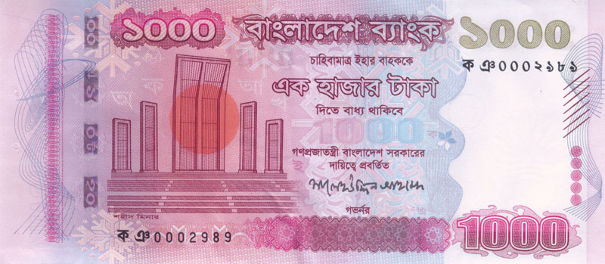
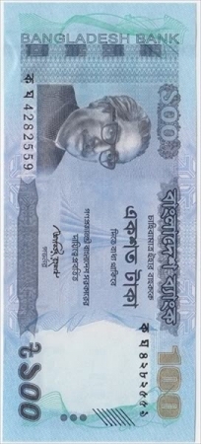
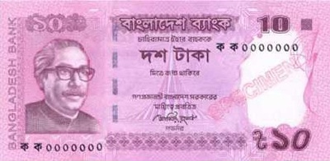
২ বছর পর

Slide 9
বর্তমানের কোন টাকার পরিমান সময়ের সাথে সাথে পরিবর্তন হওয়াকে অর্থের সময়মুল্য বলে। এই পরিবর্তনের একমাত্র কারণ হল সুদের হার।

Slide 10
অর্থের সময়ের মুল্যের গুরুত্বঃ
*সুযোগব্যয়
*প্রকল্প মুল্যায়ন
*ঋণগ্রহণ সিদ্ধান্ত

Slide 11
সুযোগব্যয়
৫বছর পর সাত লাখ লাভের সুযোগ
পাঁচ লাখ টাকা
লাভ দুই লাখ
৫ বছর পর ছয় লাখ পঞ্চাশ হাজার টাকা লাভের সুযোগ
লাভ এক লাখ পঞ্চাশ লাখ

Slide 12
গাড়ি
ব্যাংকে জমা
অথবা
গাড়ি কিনলে ব্যাংকে জমা রাখা যাবেনা এবং ব্যাংকে জমা রাখলে গাড়ি কিনা যাবেনা।অর্থাৎ গাড়ির লাভ করতে চাইলে ব্যাংকের লাভ করতে পারবেনা আর ব্যাংকে জমা রাখলে গাড়ির লাভ করা যাবেনা।
সুতরাং দুই বা ততোধিক বিকল্প বিনিয়োগ থেকে যে কোন একটি বিনিয়োগএর সুযোগ নিতে গেলে অপর একটি সুযোগ ত্যাগ করতে হয়। যা ত্যাগ করা বা সুযোগ থেকে বঞ্চিত হওয়াকেই সুযোগ ব্যয় বলে।

Slide 13
প্রকল্প মুল্যায়ন
যে প্রকল্পতে তুলনামুলক লাভ বেশি হয় সেই প্রকল্পটি নির্বাচন করে তা গ্রহণ করার নামই প্রকল্প মুল্যায়ন।
টিকাঃ প্রকল্প অর্থ হল প্রজেক্ট বা কর্ম পরিকল্পনা

Slide 14
ঋণ গ্রহণ সিদ্ধান্ত
পরিশোধের ক্ষমতা
সময়ের
কত কিস্তির
পরিমাণ
ঋণ গ্রহণ আদৌ হবে কিনা

Slide 15
প্রয়োজনীয় সুত্র
যেখানে,
Pv=Present Value(বর্তমান মুল্য)
Fv= future value(ভবিষ্যত মুল্য)
R= rate of interest(সুদের হার)
N=number of year(বছর সংখ্যা)
PV=fv/(1+r)n
যেখানে,
Fv= futue value (ভবিষ্যত মুল্য)
Pv= present value (বর্তমান মুল্য)
R=rate of interest (সুদের হার)
N= number of years (বছর সংখ্যা)
FV= pv(1+r)n

Slide 16
মনেকর ,মম’র ১০০০০(pv) টাকা আছে। মম জনতা ব্যাংকে জমা রাখতে চায়। ব্যাংক মমকে ১০%(r) হারে সুদ প্রদান করবে। ৫(n) বছর পর ব্যাংক মমকে কত টাকা ফেরত দিবে?
সমাধানঃ
এখানে,
Pv= ১০০০০
R=১০%
N=৫
আমরা জানি,
Fv= pv(1+r)n
=১০০০০*(১+.১০)৫
=১০০০০*১.৬১০৫১
=১৬১০৫ টাকা

Slide 17
দলীয় কাজঃ
করিম একজন ছাত্র। তার ৫০০০ টাকা আছে। সে টাকাটা ব্যাংকে জমা রাখতে চায়। পুবালী ব্যাংক ৫ বছর পর ১০% হারে সুদ দিবে। এবং সোনালী ব্যাংক দিবে ১২% হারে। প্রশ্ন হল করিম কোন ব্যাংকে টাকা রাখলে বেশি টাকা পাবে?

Slide 18
মূল্যায়ন
অর্থের সময়মুল্য কি?
সুযোগব্যয় কাকে বলে?
প্রকল্প মুল্যায়ন কাকে বলে?
বর্তমান মুল্যের সুত্রটা বল?
ভবিষ্যত মুল্যের সুত্রটি লিখ?

Slide 19
বাড়িরকাজঃ
তুমি একটি সাইকেল কিনতে চাও তিন বছর পর। ডাচ বাংলা ব্যাংক তোমাকে বলেছে ৭৬০৪ টাকা ১৫% হার সুদে দিবে বলেছে।
তবে বর্তমানে তোমাকে ব্যাংকে কত টাকা জমা দিতে হবে?

Slide 20
ধন্যবাদ

